Slide 1
Родительское собрание
Выполнила: Пономарева Ю.А

Slide 2
Тема: профилактика жестокого обращения с детьми в семье.
Цель: дать родителям представление о понятии жестокое обращение с детьми.
Задачи:
1.Познакомить родителей с видами жестокого обращения с детьми и их последствиями;
2. Познакомить с правовой ответственности за жестокое обращение с детьми;
3.Содействовать улучшению отношений между родителями и детьми, взаимопониманию и взаимоуважению.

Slide 3
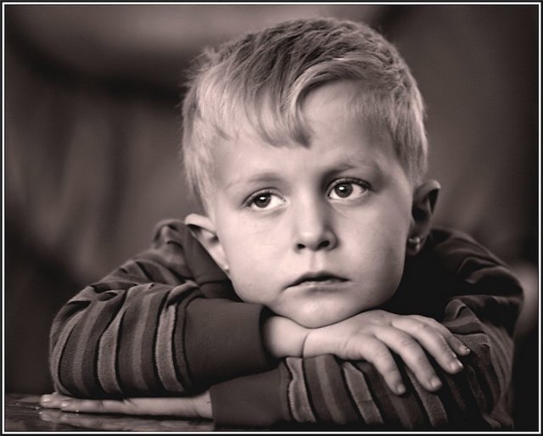
Дети – это будущее нашей страны. Каким станет будущее России и будущее наших детей зависит от многих причин и в первую очередь от того, какое воспитание, образование и развитие получат наши дети, как они будут подготовлены к жизни в этом мире.

Slide 4
По данным российской статистики:
насилие, в той или иной форме, совершается в каждой четвёртой российской семье.
около 2 миллионов детей в возрасте до 14 лет ежегодно избиваются родителями.
более 50 тысяч детей ежегодно убегают из дома, спасаясь от жестокого обращения в семье.
25 тысяч из них находятся в розыске.
около 2 тысяч детей ежегодно сводят счеты с жизнью

Slide 5
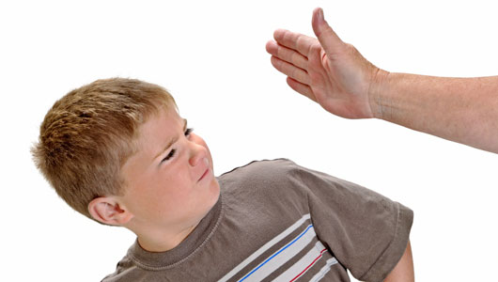
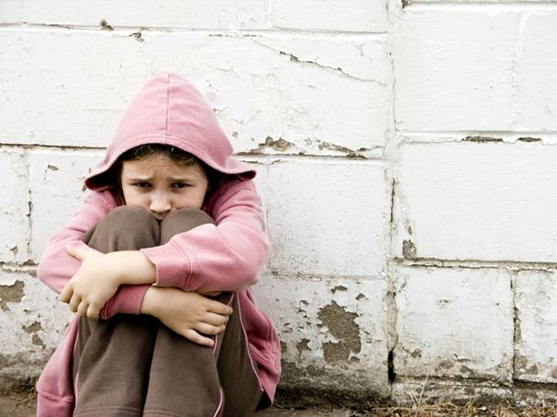
Существуют два вида наказания
Физическое наказание
Психологич - еского наказания

Slide 6
Продолжите фразу…
1. «Наказание ребёнка взрослым происходит, потому, что… »
2. «Как вы наказываете Вашего ребёнка… »
3. «Кто, по-вашему, более ответственен за воспитание ребёнка – родители или образовательное учреждение?»

Slide 7
Ситуации для анализа

Slide 8
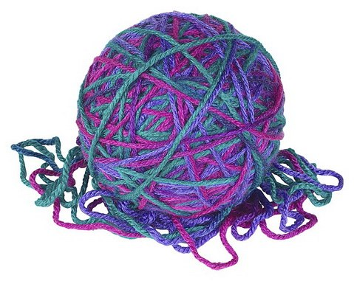
Игра «Клубок»

